Slide 1
Modèle MVC

Slide 2
Sommaire
Histoire du modèle MVC
Description et Fonctionnement
Avantages et inconvénients
Exemple de Framework MVC

Slide 3
Histoire du modèle MVC
Trygve Reenskaug
Création en 1978
Thing Model View Editor Pattern
Première utilisation en 1980

Slide 4
Description
Une manière d’organiser son code.
Application du principe de séparation des responsabilités. (Données/Affichage/Actions)
Cycle Action ->Mise à jour ->Affichage

Slide 5
Description
Le Modèle
Le Contrôleur
La Vue
Manipule la donnée.
Requête à la base de données.
Traite les actions de l’utilisateur.
Modifie les données du modèle.
Modifie les données de la vue.
Partie visible d’une interface graphique.
Affiche les données fournit par la modèle.

Slide 6
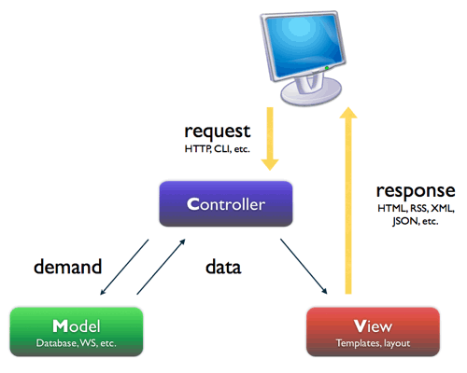
Fonctionnement

Slide 7
Avantages et inconvénients
Avantages
Conception claire et efficace.
Gain de temps pour la maintenance et l’évolution de l’application.
Pas/Peu de code serveur dans les pages.
Plus de souplesse pour le développement en équipe.
Inconvénients
Augmentation de la complexité de l’architecture.

Slide 8
Framework MVC
PHP
Symfony
Cake PHP
JAVASCRIPT
Angular.js
Backbone.js
RUBY
Ruby on Rails

Slide 9
Merci de votre attention

